Slide 1
Analyzing POSEIDON Prime Field
2025년 7월 15일
Heeju Yeo
Department of Computer Engineering

Slide 2
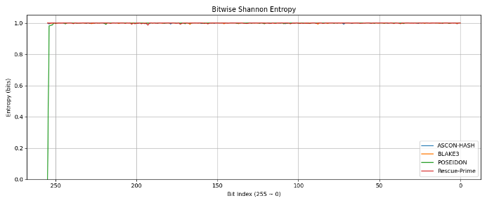
Previous Research
모든 해시 결과의 최상위 bit(255번째 bit)의 값이 항상 0인 구조적 편향 발생
⇒ 최상위 bit의 Shannon Entropy = 0

Slide 3
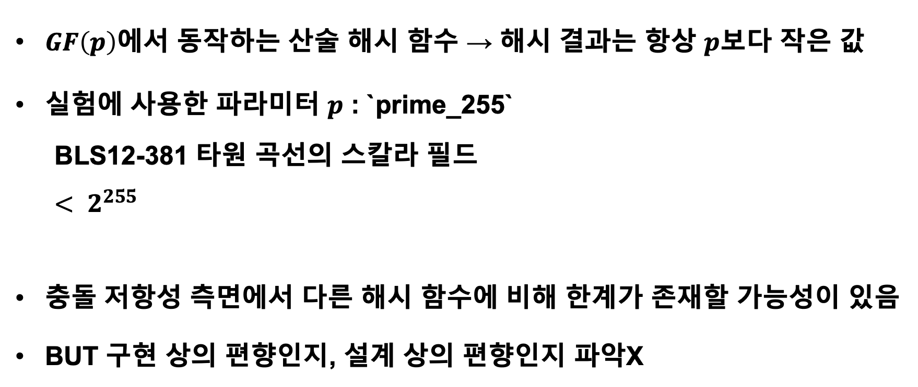
Previous Research
$GF\left(p\right)$에서 동작하는 산술 해시 함수 → 해시 결과는 항상 $p$보다 작은 값
실험에 사용한 파라미터 $p$ : `prime_255`
BLS12-381 타원 곡선의 스칼라 필드
$< 2^{255}$
충돌 저항성 측면에서 다른 해시 함수에 비해 한계가 존재할 가능성이 있음
BUT 구현 상의 편향인지, 설계 상의 편향인지 파악X

Slide 4
Reference
Grassi, Lorenzo, et al. "Poseidon: A new hash function for {Zero-Knowledge} proof systems." 30th USENIX Security Symposium (USENIX Security 21). 2021.
https://www.poseidon-hash.info
공식 사이트에서 실험에 사용한 코드와 함께 공개된 논문

Slide 5
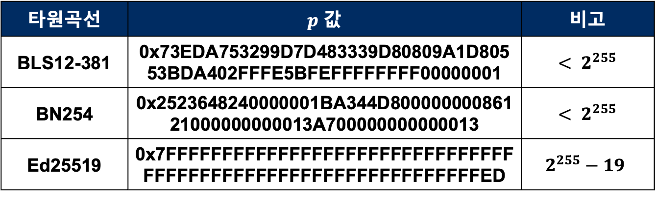
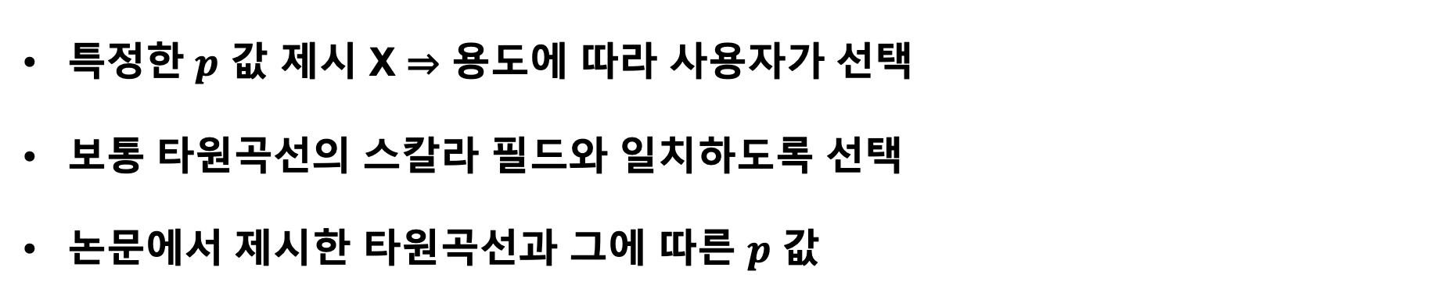
Field Parameter Selection
특정한 $p$ 값 제시 X ⇒ 용도에 따라 사용자가 선택
보통 타원곡선의 스칼라 필드와 일치하도록 선택
논문에서 제시한 타원곡선과 그에 따른 $p$ 값
타원곡선 | $p$ 값 | 비고
BLS12-381 | 0x73EDA753299D7D483339D80809A1D80553BDA402FFFE5BFEFFFFFFFF00000001 | $< 2^{255}$
BN254 | 0x2523648240000001BA344D80000000086121000000000013A700000000000013 | $< 2^{255}$
Ed25519 | 0x7FFFFFFFFFFFFFFFFFFFFFFFFFFFFFFFFFFFFFFFFFFFFFFFFFFFFFFFFFFFFFED | $$2^{255}−19$$

Slide 6
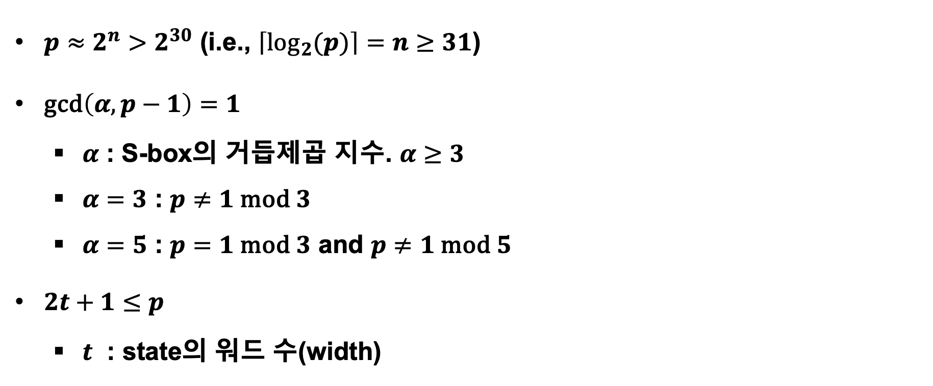
Design Constraints on the Prime $p$
$p≈2^{n}>2^{30}$ (i.e., $\left\lceil \log_{2}{(p)}\right\rceil =n≥31$)
$\text{gcd}\left(α, p−1\right)=1$
$α$ : S-box의 거듭제곱 지수. $α≥3$
$α=3$ : $p≠1 \text{mod} 3$
$α=5$ : $p=1 \text{mod} 3$ and $p≠1 \text{mod} 5$
$2t+1≤p$
$t$ : state의 워드 수(width)

Slide 7
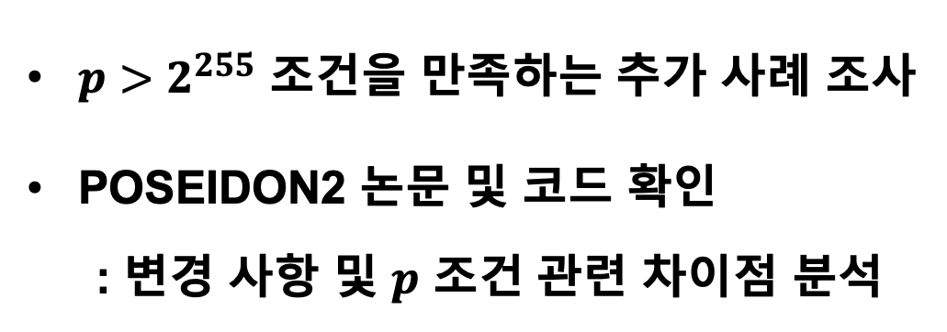
To-Do
$p>2^{255}$ 조건을 만족하는 추가 사례 조사
POSEIDON2 논문 및 코드 확인
: 변경 사항 및 $p$ 조건 관련 차이점 분석

